Slide 1
Programmazione di Reti
Laboratorio 2
Andrea Piroddi
Dipartimento di Informatica, Scienza e Ingegneria

Slide 2
DNS

Slide 3
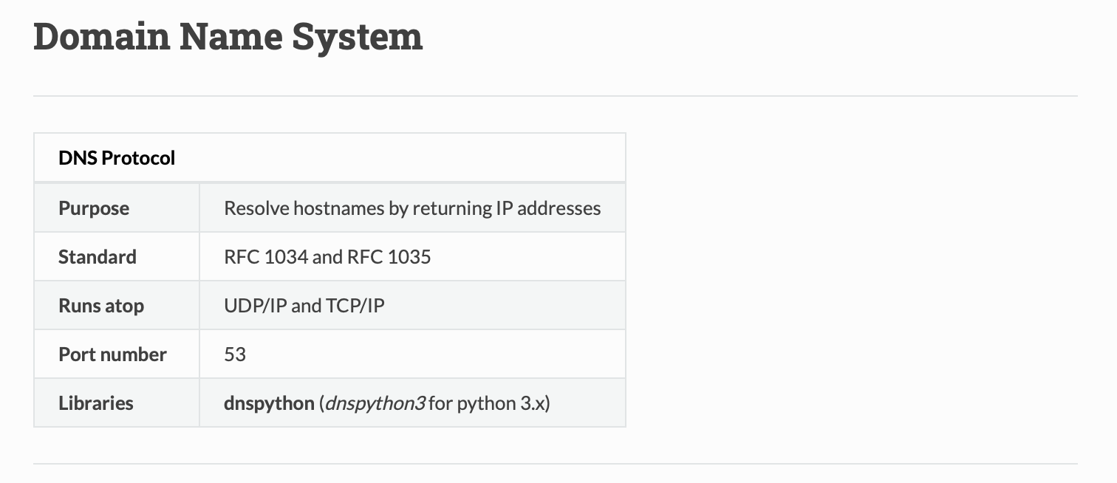

Slide 4
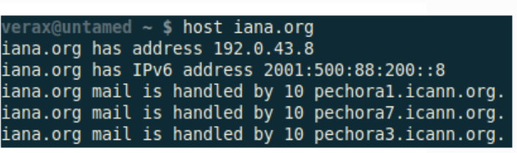
Cosa è il DNS ?
“Il Domain Name System, o DNS, è uno degli elementi costitutivi fondamentali di Internet.
È il database di informazioni, globale, gerarchico e distribuito che è responsabile della traduzione dei nomi in indirizzi e viceversa, dell'instradamento della posta alla destinazione corretta e di molti altri servizi.
Il Domain Name System (DNS) è lo schema mediante il quale milioni di host Internet collaborano per rispondere alla domanda su come il nome dell’host si risolve in indirizzi IP.
Il DNS è il meccanismo che traduce nomi come iana.org in indirizzi IPv4 come 192.0.43.8 o 2001:500:88:200::8 se si sta già utilizzando IPv6.

Slide 5
Terminologia DNS
RESOLVER (Risolutore)
Resolver è la parte client del sistema client/server DNS: pone le domande sui nomi degli host (hostnames).
Il Resolver è di solito una piccola libreria compilata in un qualsiasi linguaggio di programmazione che richiede i servizi DNS, e conosce quel tanto che basta per inviare query a un nameserver vicino.
I Resolver sono generalmente molto semplici, e si affidano ai server per fare il lavoro pesante.

Slide 6
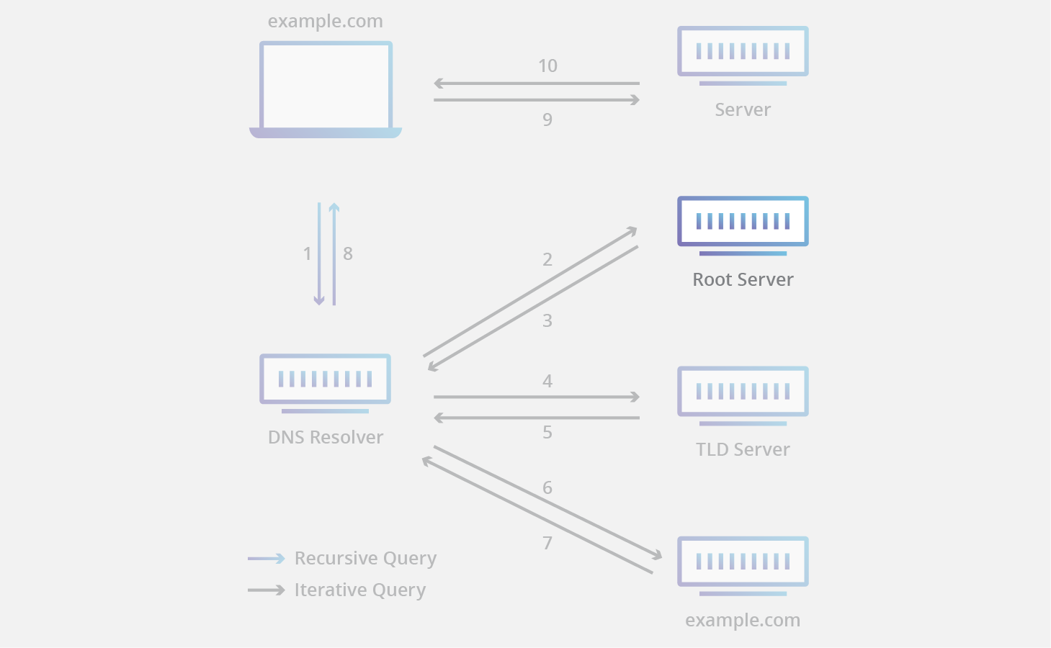
Terminologia DNS
Recursive Nameserver
Un resolver ricorsivo (noto anche come DNS recursor) è la prima fermata in una query DNS.
Il resolver ricorsivo funge da intermediario tra un client e un nameserver DNS.
Dopo aver ricevuto una query DNS da un client Web, un resolver ricorsivo risponderà con i dati memorizzati nella cache o invierà una richiesta a un root nameserver, seguita da un'altra richiesta a un TLD nameserver e quindi un'ultima richiesta a un nameserver autoritativo.
Dopo aver ricevuto una risposta dal nameserver autoritativo contenente l'indirizzo IP richiesto, il resolver ricorsivo invia quindi una risposta al client.

Slide 7
Terminologia DNS
Nameserver
Questo è un server software che risponde alle query DNS.
A volte un nameserver conosce direttamente la risposta (se è "autoritativo" per la zona), altre volte deve andare su Internet e chiedere in giro per trovare la risposta (se è un nameserver ricorsivo).
Esiste un'ampia varietà di software che esegue questo servizio: BIND, PowerDNS ecc.

Slide 8
Terminologia DNS
Name server Autoritativo
Per ogni zona, qualcuno deve mantenere un file con l’associazione hostname e indirizzi IP.
Questa è generalmente una funzione amministrativa eseguita da un essere umano e nella maggior parte dei casi una macchina ha questo file.
È il ZONE MASTER.

Slide 9
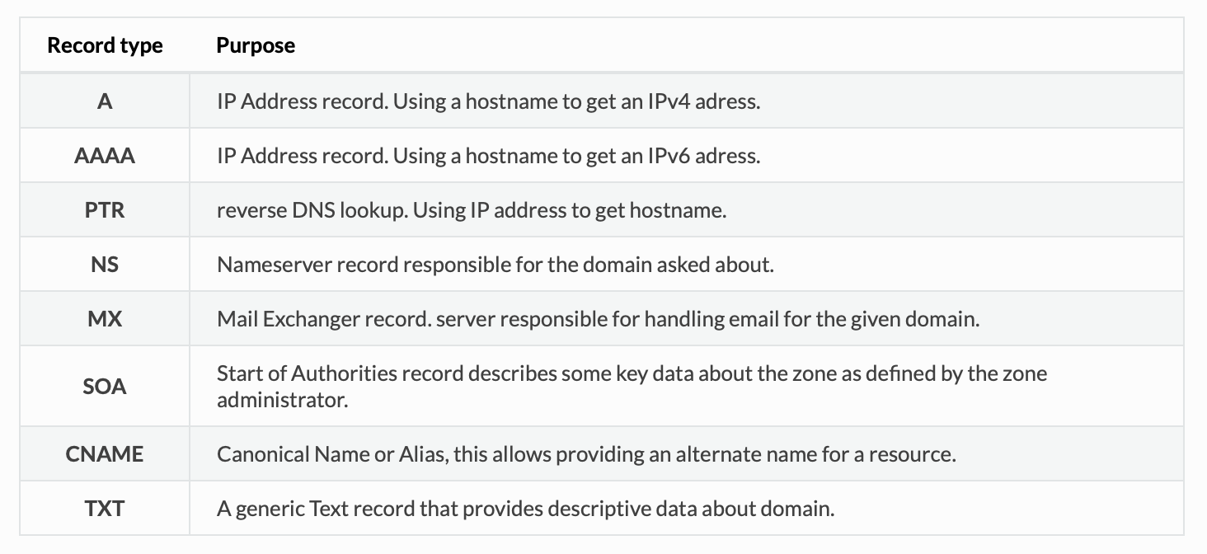
Terminologia DNS
Registro delle risorse
Sebbene si pensi che il DNS fornisca solo la mappatura da nome host a IP, in realtà ci sono altri tipi di query che possiamo porre a un DNS, e questo evidenzia l'idea che il DNS sia in realtà un database di "record di risorse".
Il tipo più comune è l’indirizzo IP (un record "A"), ma esistono anche altri record: NS (nameserver), MX (mail exchanger), SOA (Start of Authority) e così via.

Slide 10
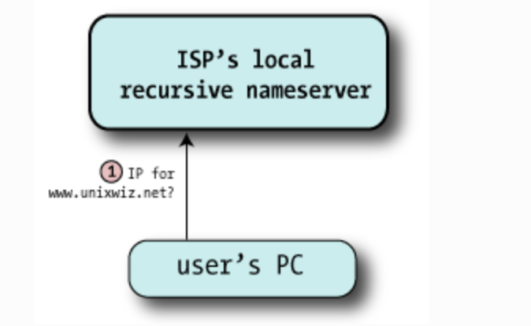
DNS - Query flow
Passo I
Il vostro sistema operativo tenta di risolvere l'indirizzo localmente (utilizzando /etc/hosts su Linux, cercando nella cache locale ecc.).
Se la risposta non è disponibile localmente, viene effettuata una richiesta al RECURSIVE SERVER.

Slide 11
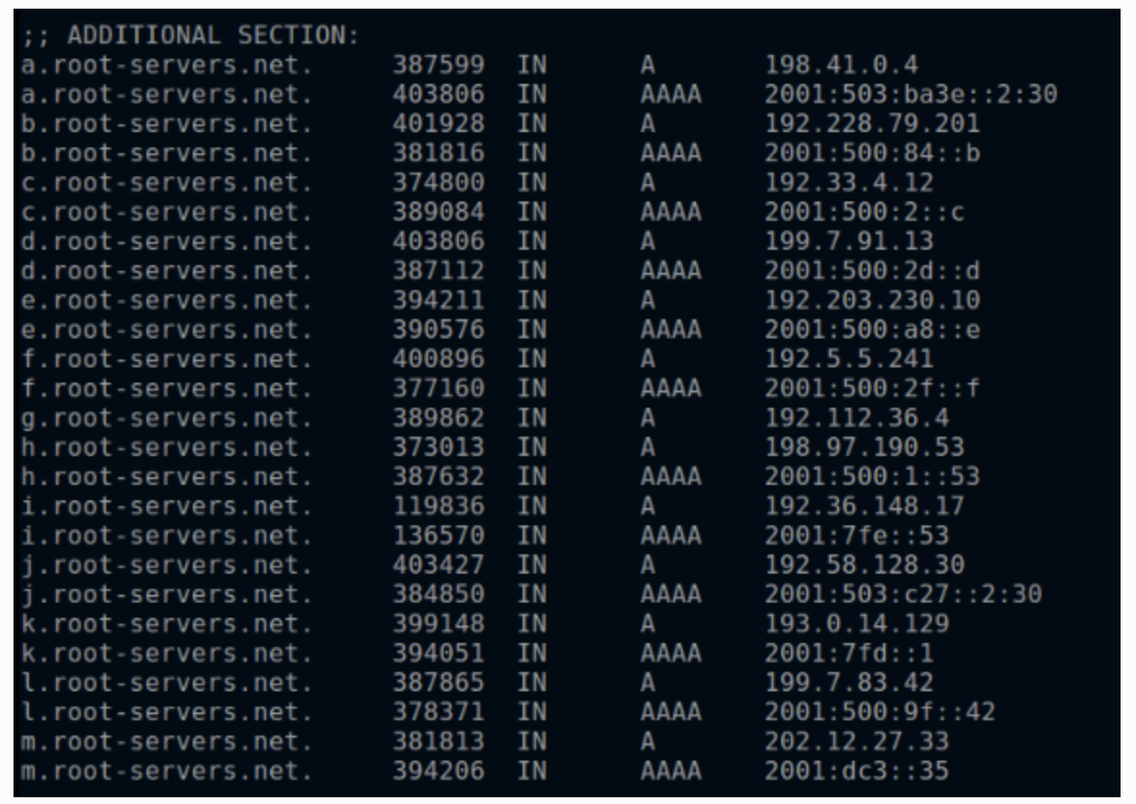
DNS - Query flow
Passo II
Il RECURSIVE SERVER controlla la sua cache, se non trova il record, il server ricorsivo effettua una richiesta per vostro conto a uno qualsiasi dei 13 root server.

Slide 12
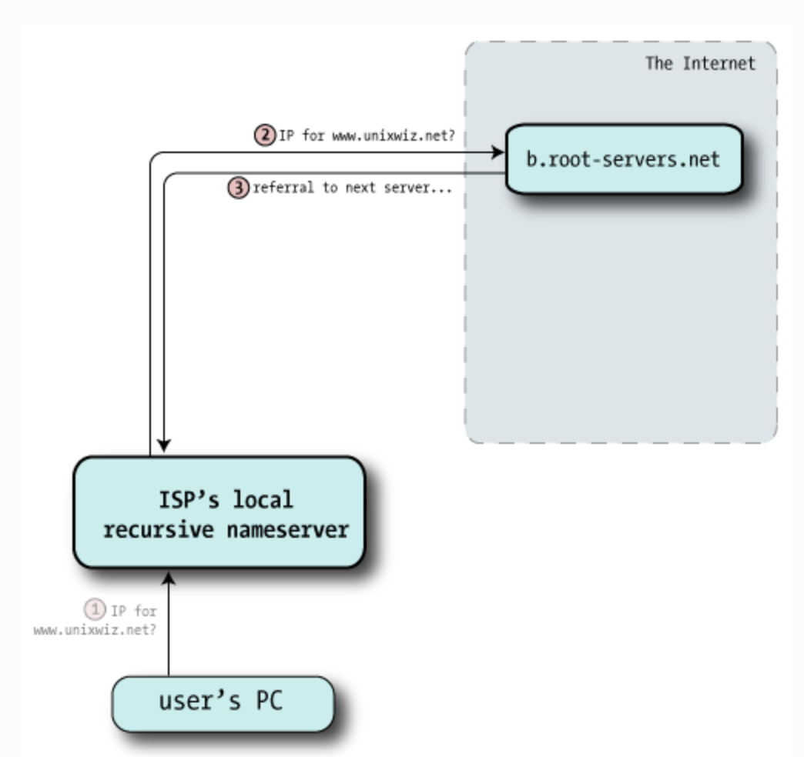
DNS - Query flow
Passo III
Se il root server non conosce la risposta alla vostra richiesta, invia un record al vostro recursive server con un elenco dei Global Top Level Domain (GTLD) server responsabili di un dominio (.com, .net, .org , etc…). Questo è sotto forma di record NS.

Slide 13
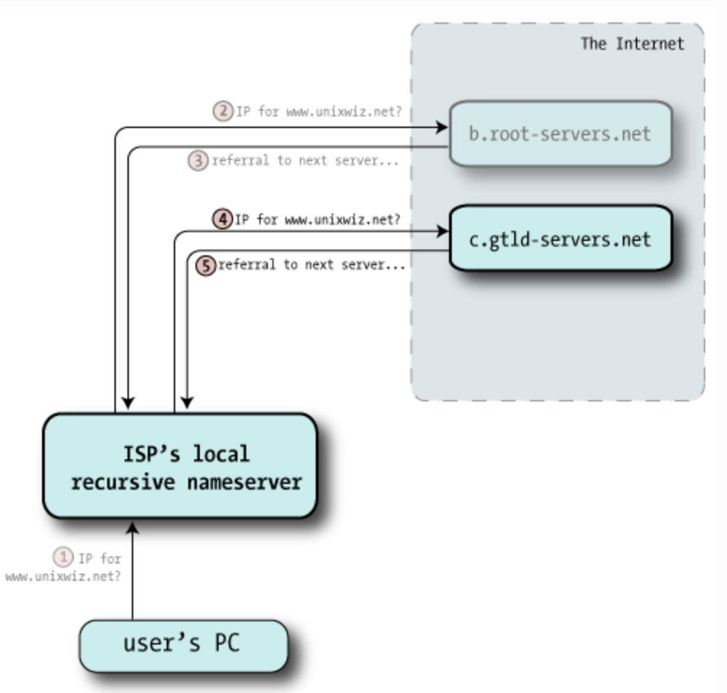
DNS - Query flow
Passo IV
Utilizzando la risposta del Root Server, il Recursive Server sceglie a caso uno dei server autoritativi (GTLD) e invia la stessa query.
Se il server GTLD non conosce la risposta specifica alla nostra domanda restituisce un referral (un set di record NS) ad un server che con buona probabilità conosce la risposta.

Slide 14
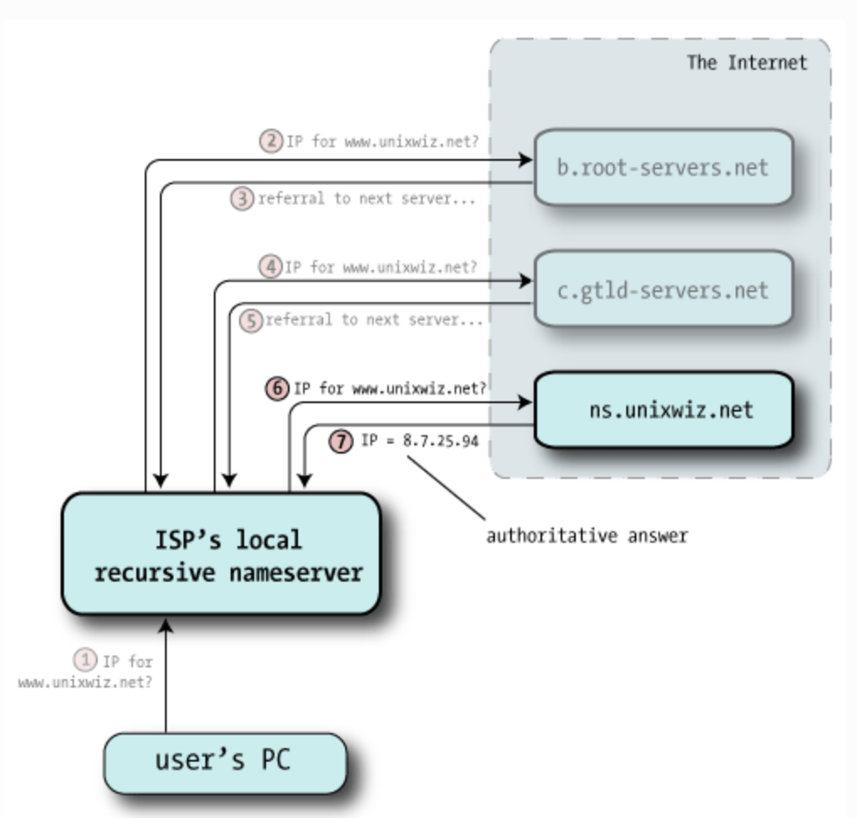
DNS - Query flow
Passo V
Questa volta il Recursive Nameserver, seguendo una catena di risposte per conto del client, sceglie a caso uno dei nameserver e invia una terza query (la stessa delle altre due).

Slide 15
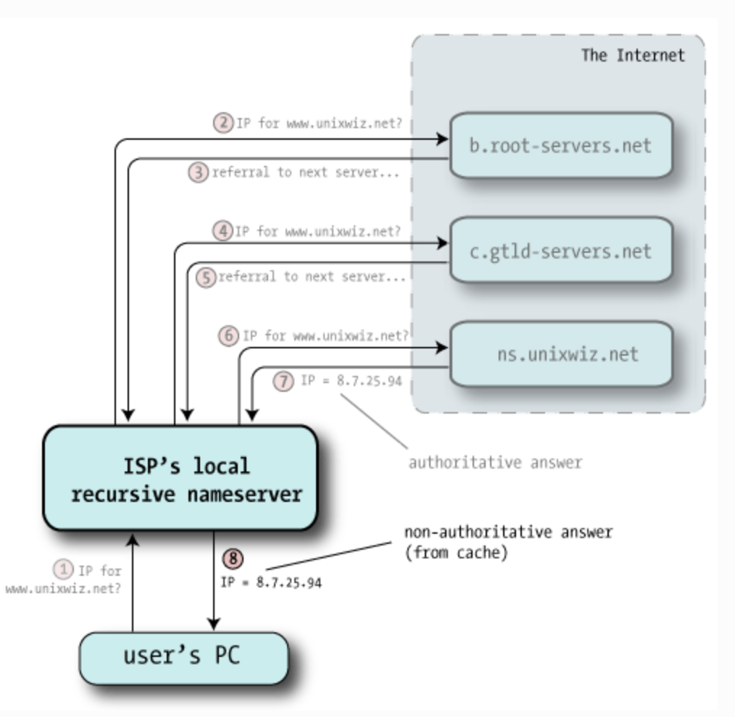
DNS - Query flow
Passo VI
Ora con la risposta in mano, il Recursive NameServer dell'ISP consegna la risposta al client e soddisfa la query.
Il Recursive NameServer archivia questa risposta nella propria cache nel caso in cui questo o qualche altro client effettui la stessa query in un secondo momento.

Slide 16
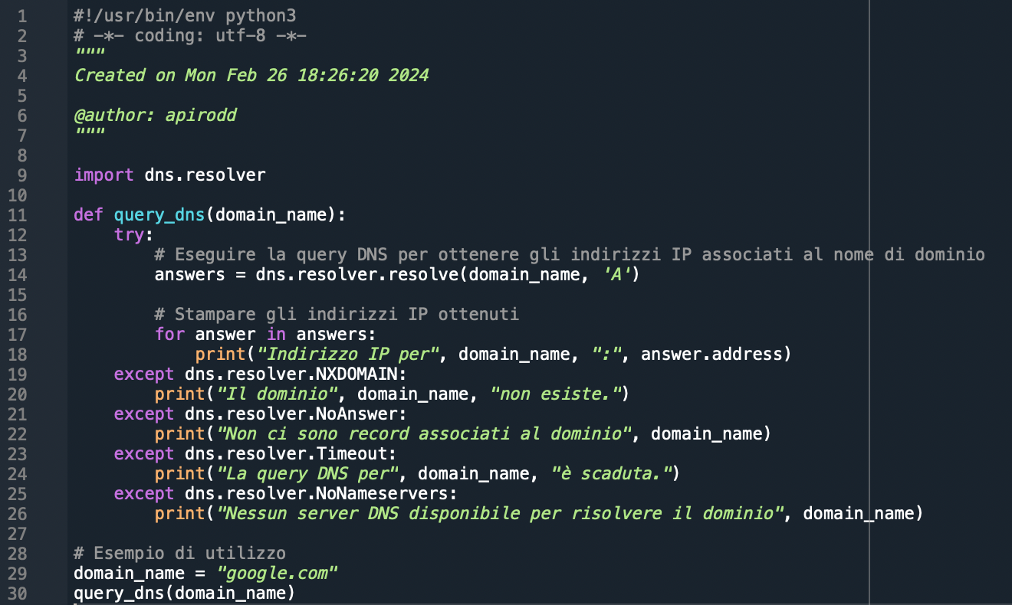
DNS – Esempio QUERY

Slide 17
DNS – Esempio QUERY
In questo codice, stiamo utilizzando la libreria dnspython per eseguire una query DNS per il nome di dominio ”google.com”.
La funzione query dns accetta il nome di dominio come parametro, esegue la query DNS utilizzando dns.resolver.resolve per ottenere gli indirizzi IP associati al dominio, e quindi stampa gli indirizzi IP ottenuti.
Gli except blocks gestiscono diversi tipi di eccezioni che potrebbero essere sollevate durante la query DNS.

Slide 18
DNS – QUERY DNS Inversa
Ricerca DNS inversa (record PTR)
La risoluzione DNS inversa (rDNS) è la determinazione di un nome di dominio associato a un indirizzo IP tramite l'interrogazione del DNS (il contrario della consueta ricerca DNS "in avanti" di un IP da un nome di dominio).
Le ricerche DNS inverse per gli indirizzi IPv4 utilizzano il dominio speciale in-addr.arpa.
In questo dominio, un indirizzo IPv4 è rappresentato come una sequenza concatenata di quattro numeri decimali, separati da punti, a cui è aggiunto il suffisso di dominio di secondo livello .in-addr.arpa.
I quattro numeri decimali si ottengono suddividendo l'indirizzo IPv4 a 32 bit in quattro porzioni da 8 bit e convertendo ciascuna porzione da 8 bit in un numero decimale.
Questi numeri decimali vengono quindi concatenati nell'ordine: parte meno significativa a 8 bit per prima (più a sinistra), parte più significativa a 8 bit per ultima (più a destra)

Slide 19
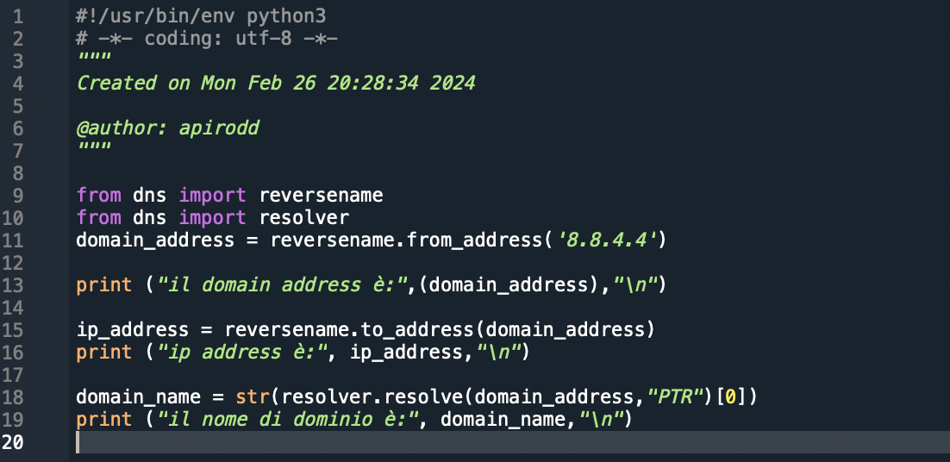
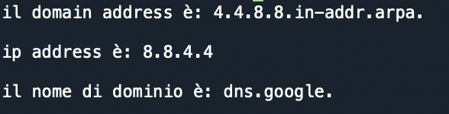
DNS – QUERY DNS Inversa

Slide 20
LDAP

Slide 21
LDAP
LDAP, acronimo di Lightweight Directory Access Protocol, `e un protocollo di rete utilizzato per accedere e gestire le informazioni memorizzate in un servizio di directory.
Una directory `e una struttura di archiviazione gerarchica che memorizza dati come nomi, indirizzi e altre informazioni di contatto in modo organizzato e accessibile.
LDAP è leggero perchè è progettato per essere efficiente in termini di risorse e semplice da implementare. Viene spesso utilizzato per autenticazione, ricerca e recupero di informazioni di utenti e risorse in una rete

Slide 22
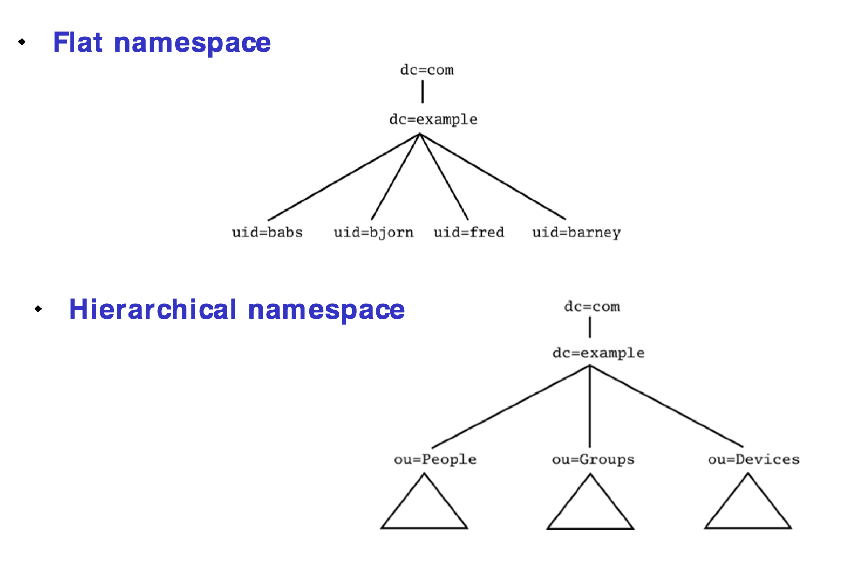
LDAP - Protocollo

Slide 23
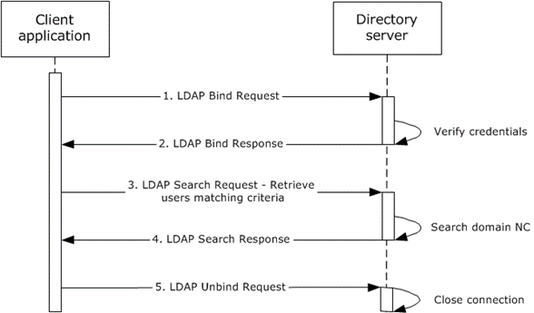
LDAP - Protocollo

Slide 24
LDAP - Descrizione di un’interazione classica tra un client e un server LDAP
Connessione: Il client LDAP stabilisce una connessione TCP/IP con il server LDAP. Il protocollo LDAP utilizza di solito la porta 389 per le connessioni non crittografate e la porta 636 per le connessioni crittografate tramite SSL/TLS.
Autenticazione: Se richiesta, il client LDAP si autentica presso il server LDAP. Questo può essere fatto tramite diversi meccanismi di autenticazione, come le credenziali di base (DN e password), certificati client, o altri metodi supportati dal server LDAP.
Operazioni di ricerca/modifica: Dopo aver stabilito la connessione e l’autenticazione, il client LDAP puo` inviare varie operazioni al server LDAP.
Le operazioni piu` comuni includono:
Ricerca: Il client invia una query di ricerca al server specificando la base di ricerca, il filtro di ricerca e gli attributi da recuperare.
Aggiunta: Il client invia una richiesta per aggiungere un nuovo oggetto alla directory LDAP.

Slide 25
LDAP - Descrizione di un’interazione classica tra un client e un server LDAP
Modifica: Il client invia una richiesta per modificare gli attributi di un oggetto esistente nella directory.
Eliminazione: Il client invia una richiesta per eliminare un oggetto dalla directory.
Risposta del server: Il server LDAP elabora le richieste ricevute dal client e invia le risposte appropriate. Le risposte contengono i risultati delle operazioni richieste dal client. Ad esempio, in caso di una ricerca, la risposta del server conterr`a gli oggetti che corrispondono ai criteri di ricerca.
Chiusura della connessione: Alla fine dell’interazione, il client e il server LDAP possono decidere di chiudere la connessione. Questo avviene generalmente dopo che tutte le operazioni richieste sono state completate con successo o in caso di errore.
Questa è solo un’illustrazione generale di come avviene un’interazione tra client e server LDAP.
Le specifiche di implementazione possono variare a seconda del caso d’uso e delle funzionalità supportate dal server LDAP.

Slide 26

LDAP – Esempio di LDAP da riga di comando
al momento della richiesta della password inserire password
-W: Richiede l’inserimento della password interattivamente. Quando si utilizza questa opzione, il comando richiederà all’utente di inserire la password LDAP dopo l’esecuzione del comando.
-h ldap.forumsys.com: Specifica l’host del server LDAP a cui ci si sta connettendo. In questo caso, il server LDAP `e ldap.forumsys.com.
-D ”uid=tesla,dc=example,dc=com”: Specifica il DN (DistinguishedName) dell’utente che si sta utilizzando per l’autenticazione. Il DN `e composto da due parti principali: l’identificatore unico (UID) e il nome della directory (dc=example, dc=com). Quindi, questo parametro indica che ci si sta autenticando come l’utente con l’UID ”tesla” nel contesto della directory ”example.com”.
-b ”dc=example,dc=com”: Specifica il punto di partenza della ricerca. In questo caso, la ricerca inizia dalla radice della directory ”example.com”.

Slide 27
LDAP – Esempio di LDAP da riga di comando
In sintesi, la riga di comando ldapsearch sta eseguendo una ricerca LDAP sul server ldap.forumsys.com, utilizzando l’utente con UID ”tesla” per l’autenticazione, e inizia la ricerca dalla radice della directory ”example.com”.
Durante l’esecuzione, richiederà all’utente di inserire la password LDAP.

Slide 28
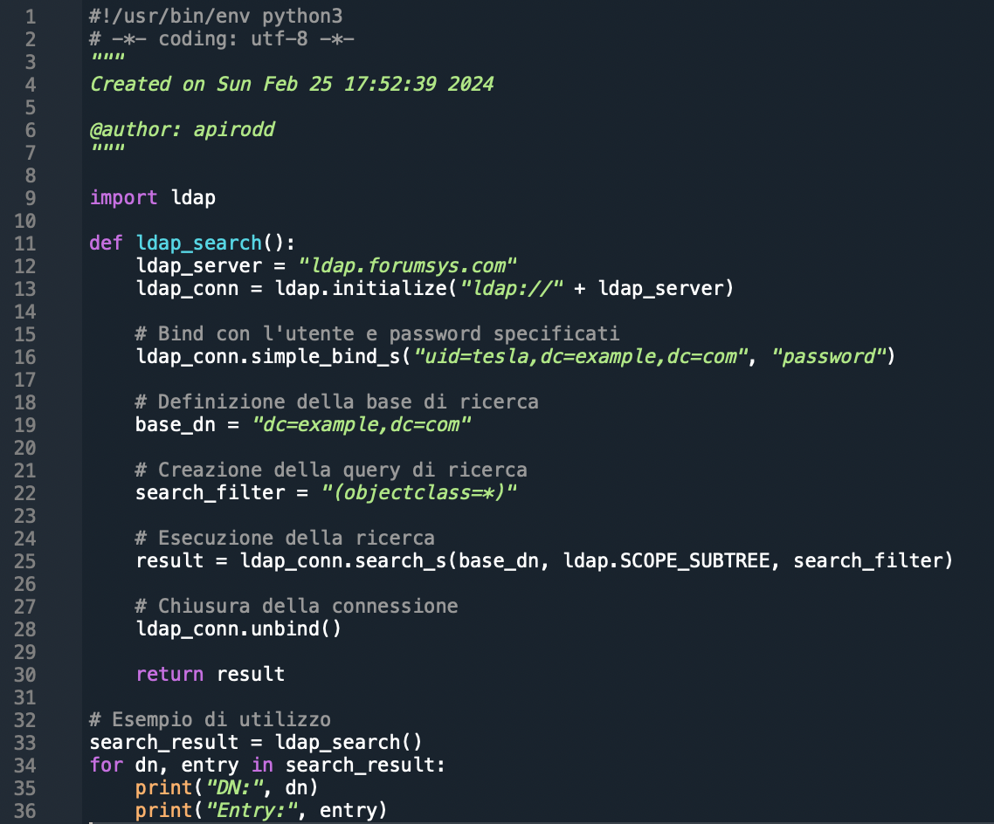
LDAP – Esempio di LDAP in Python
Nel codice al lato, stiamo utilizzando la libreria ldap per Python per eseguire la ricerca LDAP.
Abbiamo impostato il server LDAP su”ldap.forumsys.com”, il DN dell’utente su ”uid=tesla, dc=example, dc=com” e la password su ”password”.
La ricerca viene eseguita a partire dalla radice della directory ”example.com” e il filtro di ricerca è impostato su ”(objectclass=*)” per restituire tutti gli oggetti.
Una volta ottenuti i risultati, vengono stampati a schermo.

Slide 29
Esercizio 2 – Ritardi di Trasferimento

Slide 30
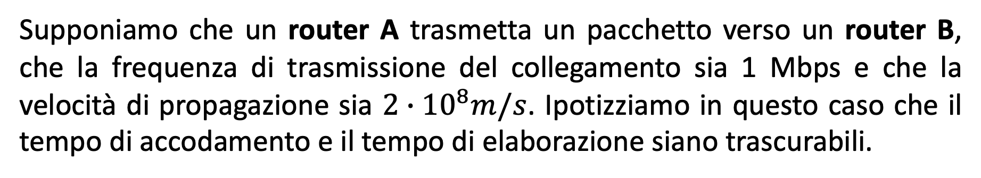
Esercizio 2 – Ritardi di Trasferimento
Supponiamo che un router A trasmetta un pacchetto verso un router B, che la frequenza di trasmissione del collegamento sia 1 Mbps e che la velocità di propagazione sia $2∙{10}^{8}m/s$. Ipotizziamo in questo caso che il tempo di accodamento e il tempo di elaborazione siano trascurabili.
Quesito:
Si determini quanto deve essere al più la lunghezza D del collegamento affinchè i primi 1000 bit del pacchetto arrivino a B dopo 2 ms.
Bisogna considerare il tempo di richiesta anche cioe la velocità con la quale i bit del mio sistema vengono trasferiti, cioe il tempo di trasmissione, velocità di propagazione, tempi di accodamento, tempi di elaborazione (dell’interlocutore)

Slide 31

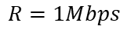
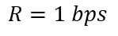
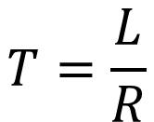
Esercizio 2 – Ritardi di Trasferimento – soluzione 1/3
D
Sappiamo che il tempo di Trasmissione è dato da:
A
B
$$T=\frac{L}{R}$$
$$R=1Mbps$$
in cui L è la lunghezza del pacchetto (in bit) e R è il bit rate del Router Tx ossia il numero di bit trasmessi nell’unità di tempo.
D
Esempio:
Supponiamo di avere L=3 bit e R=1 bit/s
Il valore di T=3 s
A
L
B
$$R=1 bps$$

Slide 32
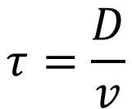
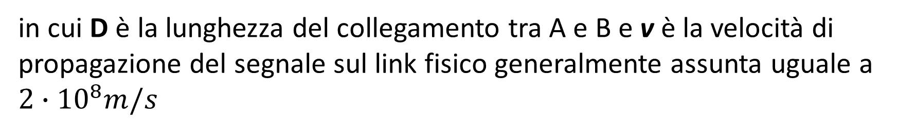
Esercizio 2 – Ritardi di Trasferimento – soluzione 2/3
Sappiamo che il tempo di Propagazione è dato da:
$$τ=\frac{D}{v}$$
in cui D è la lunghezza del collegamento tra A e B e v è la velocità di propagazione del segnale sul link fisico generalmente assunta uguale a $2∙{10}^{8}m/s$

Slide 33
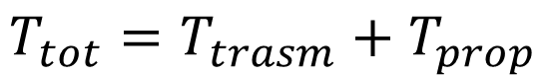
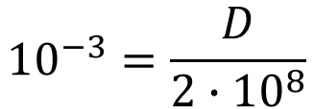
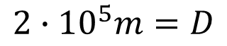
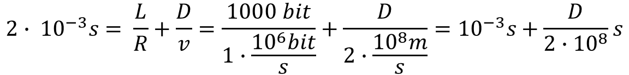
Esercizio 2 – Ritardi di Trasferimento – soluzione 3/3
Il tempo complessivo in questo caso è dato dalla somma del tempo di trasmissione e del tempo di propagazione:
$$T_{tot}=T_{trasm}+T_{prop}$$
Poniamo quindi la condizione che il tempo totale sia pari a 2 ms
$$2∙ {10}^{−3}s= \frac{L}{R}+\frac{D}{v}=\frac{1000 bit}{1∙\frac{{10}^{6}bit}{s}}+\frac{D}{2∙\frac{{10}^{8}m}{s}}={10}^{−3}s+\frac{D}{{2∙10}^{8}}s$$
$${10}^{−3}=\frac{D}{2∙{10}^{8}}$$
$$2∙{10}^{5}m=D$$
D = 200 Km

Slide 34
Esercizio 3 – Ritardi di Trasferimento

Slide 35
Esercizio 3 – Ritardi di Trasferimento
Un router A trasmette in modo continuato dati su un collegamento lungo 10 km verso un router B, la cui velocità di propagazione è 2·10⁸m/s.
Quesito:
Si determini quale è la frequenza di trasmissione se al più 500 bit possono essere simultaneamente presenti nel collegamento.

Slide 36
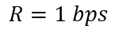

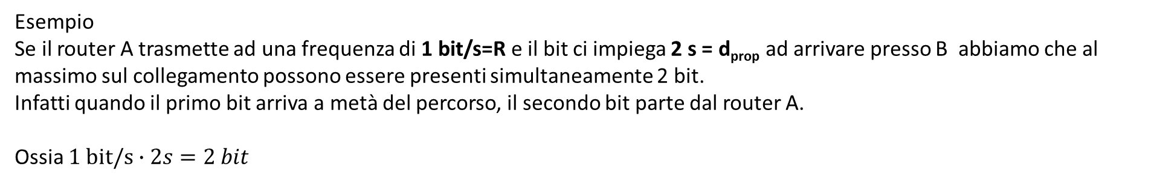
Esercizio 3 – Ritardi di Trasferimento – soluzione 1/2
I bit che possono essere simultaneamente presenti nel collegamento sono quelli che il router riesce a trasmettere mentre il segnale si propaga nel canale.
D
A
D/2
B
$$R=1 bps$$
Esempio
Se il router A trasmette ad una frequenza di 1 bit/s=R e il bit ci impiega 2 s = d_{prop} ad arrivare presso B abbiamo che al massimo sul collegamento possono essere presenti simultaneamente 2 bit.
Infatti quando il primo bit arriva a metà del percorso, il secondo bit parte dal router A.
Ossia $1 bit/s∙2s=2 bit$
$$R∙d_{prop}=num. di bit presenti simultaneamente nel canale trasmissivo$$

Slide 37
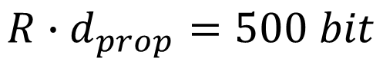
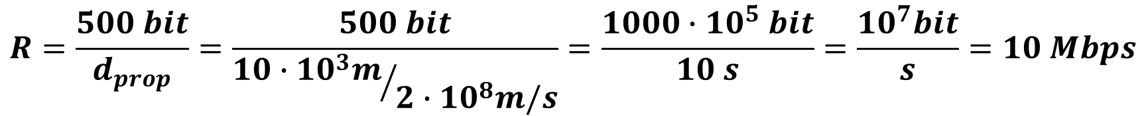
Esercizio 3 – Ritardi di Trasferimento – soluzione 2/2
Imponiamo quindi la condizione che al più sul collegamento possono essere presenti 500 bit simultaneamente
$$R∙d_{prop}=500 bit$$
$$R=\frac{500 bit}{d_{prop}}=\frac{500 bit}{{10∙{10}^{3}m}/{2∙{10}^{8}m/s}}=\frac{1000∙{10}^{5} bit}{10 s}=\frac{{10}^{7}bit}{s}=10 Mbps$$

Slide 38
Esercizio 4 – Ritardi di Trasferimento

Slide 39
Esercizio 4 – Ritardi di Trasferimento
Un sistema trasmissivo avente velocità di 100 kb/s presenta una lunghezza complessiva tra i due terminali di 600 km. Si considerino trascurabili i tempi di elaborazione e di accodamento.
Quesito:
Si calcoli il tempo che intercorre fra la trasmissione del primo bit e la ricezione dell'ultimo bit di un pacchetto lungo 3000 bit, assumendo che il ritardo di propagazione sia di 5 μs/km.

Slide 40

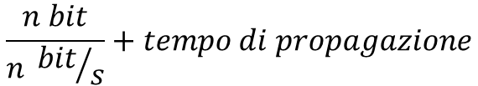
Esercizio 4 – Ritardi di Trasferimento – Soluzione 1/2
T=L/R
Tx
Rx
Tx
600 Km
t
Rx
τ
t
Esempio
Se il router trasmette ad un rate di n bit/s e la distanza tra i due router è di 1 Km, avremo che l’ultimo bit del pacchetto di n bit arriva a destinazione dopo un tempo pari al tempo necessario a trasmettere gli n bit del pacchetto, ossia 1 secondo, a cui dobbiamo sommare il tempo impiegato dall’ultimo bit a percorrere il tragitto da A a B, pari al tempo di propagazione.
$$\frac{n bit}{n {bit}/s}+tempo di propagazione$$

Slide 41
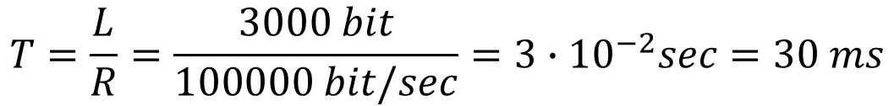


Esercizio 4 – Ritardi di Trasferimento – Soluzione 2/2
Il tempo di trasmissione è
$$T=\frac{L}{R}=\frac{3000 bit}{100000 bit/sec}=3∙{10}^{−2}sec=30 ms$$
Il tempo di propagazione è
$$τ={5μs}/{Km}∙600 Km=3000 μs=3.0 ms$$
Il tempo che intercorre fra la trasmissione del primo bit e quello della ricezione dell’ultimo bit è:
$$T_{tot}=Ttrasm+τprop=30 ms+3.0 ms=33 ms$$

Slide 42
Esercizio 5 – Ritardi di Trasferimento

Slide 43
Esercizio 5 – Ritardi di Trasferimento
Un pacchetto di 10000 bit viene inviato dal server A alla velocità di 100 kb/s su un collegamento di 100 km. Il pacchetto viene ricevuto tutto in B e poi viene rimandato al mittente A alla stessa velocità di trasmissione.
Quesito:
Si calcoli l’intervallo di tempo che intercorre fra la trasmissione del primo bit in A e la ricezione dell’ultimo bit, sempre in A, assumendo che la velocità del segnale sia di 200000 km/s.

Slide 44
Esercizio 5 – Ritardi di Trasferimento – Soluzione 1/2
100 Km
A
B
Tx_{A}/Rx_{A}
Rx_{B}/Tx_{B}
T
τ
T
τ

Slide 45
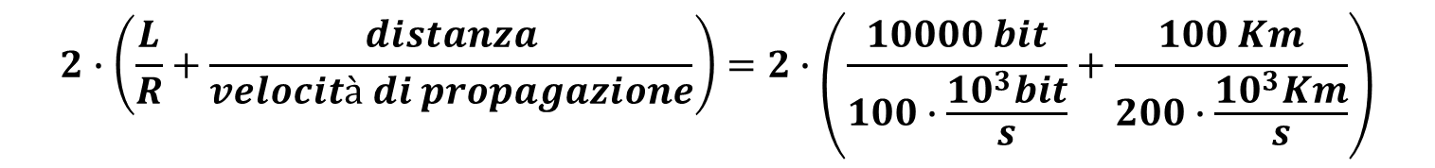


Esercizio 5 – Ritardi di Trasferimento – Soluzione 2/2
$$T_{tot}=T+τ+T+τ=2∙\left(T+τ\right)$$
$$2∙\left(\frac{L}{R}+\frac{distanza}{velocità di propagazione}\right)=2∙\left(\frac{10000 bit}{100∙\frac{{10}^{3}bit}{s}}+\frac{100 Km}{200∙\frac{{10}^{3}Km}{s}}\right)$$
$$2∙\left(0.1+0.5∙{10}^{−3}\right)=0.2+0.001=0.201 s=201 ms$$

Slide 46
Esercizio 6 – Ritardi di Trasferimento

Slide 47
Esercizio 6 – Ritardi di Trasferimento
Due clienti di un internet service provider stanno utilizzando una connessione su un canale half-duplex lungo 100 km alla velocità di trasmissione di 1 Gb/s.
I due utenti debbono trasferirsi l’un l’altro dei files, ed eseguono la trasmissione in half-duplex commutando il canale ogni 10000 bit ricevuti.
Quesiti:
Assumendo che la commutazione del canale avvenga in un tempo nullo e che la velocità del segnale sia di 200000 km/s, a che velocità effettiva trasmettono i files?
Si calcoli il totale tempo di trasmissione di un file di 1Gbyte.

Slide 48


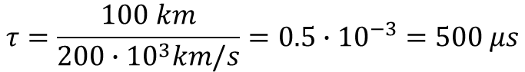
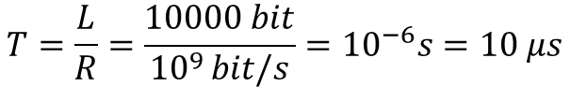
Esercizio 6 – Ritardi di Trasferimento – soluzione 1/2
A
B
Tx_{A}/Rx_{A}
1 Gb/s
Rx_{B}/Tx_{B}
T
τ
T
τ
T
τ
100Km
Tempo di Trasmissione
$$T=\frac{L}{R}=\frac{10000 bit}{{10}^{9 }bit/s}={10}^{−6}s=10 μs$$
«A» trasmette il suo blocco di dati, aspetta che sia arrivato, commuta il canale ed aspetta il blocco trasmesso da «B»
Tempo di Propagazione
$$τ=\frac{100 km}{200∙{10}^{3}km/s}=0.5∙{10}^{−3}=500 μs$$
Ogni utente trasmette 10000 bit in un periodo di 2 x 510 μs = 1,02 ms
Il rate di trasferimento effettivo è: R = 10 kbit/1,02 ms = 9,8 Mbit/s

Slide 49
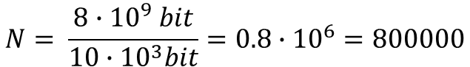
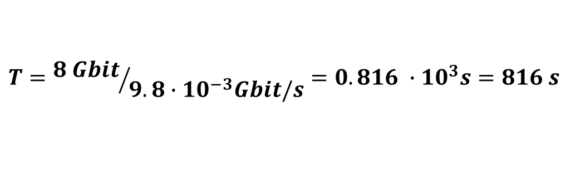

Esercizio 6 – Ritardi di Trasferimento – soluzione 2/2
File da trasferire 1Gbyte = 8Gbit
Tempo complessivo necessario a trasferire il file da 1 Gbyte
$$T={8 Gbit}/{9.8∙{10}^{−3}Gbit/s}=0.816 ∙{10}^{3}s=816 s$$
Oppure, si considerino il numero complessivo di trasmissioni necessarie per inviare un file di 8Gbit
$$N= \frac{8∙{10}^{9} bit}{10∙{10}^{3}bit}=0.8∙{10}^{6}=800000$$
Ogni trasmissione dura 1,02ms
$$T=800000∙1.02 ms=816000 ms=816 s$$

Slide 50
Esercizio 7 – Ritardi di Trasferimento

Slide 51
Esercizio 7 – Ritardi di Trasferimento
Un sistema trasmissivo della velocità di 100 kb/s presenta una lunghezza di 600 km tra Tx ed Rx. Fra i due elementi di testa sono presenti due router, ciascuno dei quali presenta una latenza (latency), ossia un tempo di accodamento in uscita, pari al tempo di trasmissione, ed una capacità di 100kb/s. Si consideri trascurabile il tempo di elaborazione.
Quesiti:
Si chiede di calcolare il ritardo totale nella trasmissione di un pacchetto di 3000 bit, assumendo un ritardo di propagazione di 5μs: nei due casi in cui nei router si applichi:
la modalità store and forward
la modalità cut-through, considerando che la lunghezza dell'header sia di 200 bit (a parità di dimensione totale del pacchetto).

Slide 52
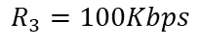
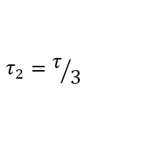
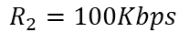
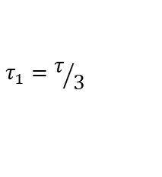
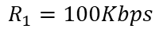
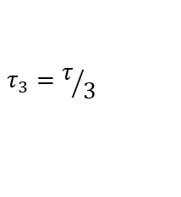
Esercizio 7 – Ritardi di Trasferimento – Soluzione 1/5
Scenario: STORE & FORWARD → il pacchetto deve essere completamente ricevuto prima di essere ritrasmesso
600 Km
Tx
Router 1
Router 2
Rx
$$R_{1}=100Kbps$$
$$R_{2}=100Kbps$$
$$τ_{1}=τ/3$$
$$τ_{2}=τ/3$$
$$R_{3}=100Kbps$$
$$τ_{3}=τ/3$$

Slide 53

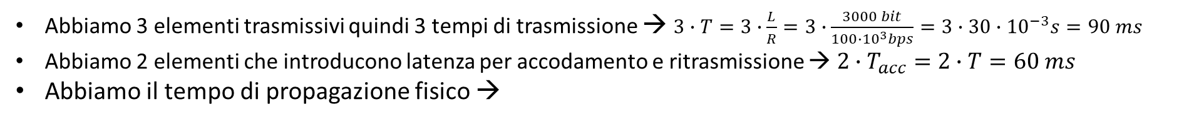
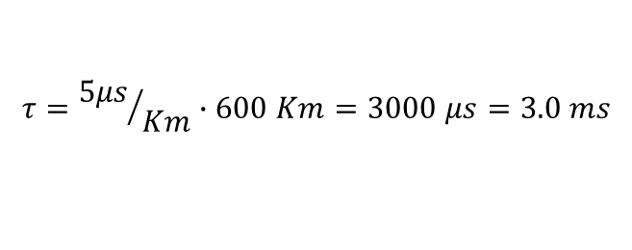
Esercizio 7 – Ritardi di Trasferimento – Soluzione 2/5
Scenario: STORE & FORWARD → il pacchetto deve essere completamente ricevuto prima di essere ritrasmesso
Osservazioni preliminari:
Abbiamo 3 elementi trasmissivi quindi 3 tempi di trasmissione → $3∙T=3∙\frac{L}{R}=3∙\frac{3000 bit}{100∙{10}^{3}bps}=3∙30∙{10}^{−3}s=90 ms$
Abbiamo 2 elementi che introducono latenza per accodamento e ritrasmissione → $2∙T_{acc}=2∙T=60 ms$
Abbiamo il tempo di propagazione fisico →
$$τ={5μs}/{Km}∙600 Km=3000 μs=3.0 ms$$
Sappiamo che il tempo di accodamento L = T, quindi facendo la somma otteniamo che:
$$T_{tot}=3∙T+2∙T+τ=5∙T+τ=5∙30ms+3ms=153ms$$
Tx
R1
R2
Rx
T
τ/3
T_{acc}
T
τ/3
T_{acc}
T
τ/3

Slide 54
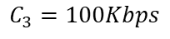
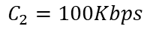
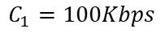
Esercizio 7 – Ritardi di Trasferimento – Soluzione 3/5
Scenario: Cut & Through→ il pacchetto viene ritrasmesso alla completa ricezione dell’header
600 Km
Tx
Router 1
Router 2
Rx
$$C_{1}=100Kbps$$
$$C_{2}=100Kbps$$
$$τ_{1}=τ/3$$
$$τ_{2}=τ/3$$
$$C_{3}=100Kbps$$
$$τ_{3}=τ/3$$

Slide 55
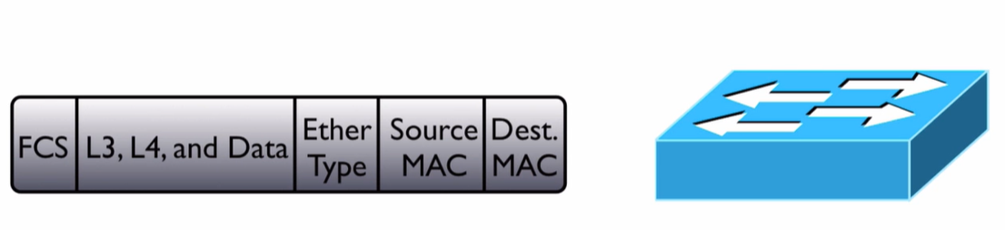
Esercizio 7 – Ritardi di Trasferimento – Soluzione 4/5
Scenario: Cut & Through→ il pacchetto viene ritrasmesso alla completa ricezione dell’header
Osservazioni preliminari:
Nel caso cut-through il tempo di trasmissione dell'header si paga tre volte (l’header è sempre trasmesso con modalità store and forward) mentre il tempo di trasmissione del resto si paga una sola volta. Il tempo totale è dunque
Frame di Livello 2

Slide 56

Esercizio 7 – Ritardi di Trasferimento – Soluzione 5/5
T_{H}
T_{H}
T_{H}
τ/3
L
τ/3
L
τ/3
T-T_{H}
Tx
R1
R2
Rx
Tempo di ritrasmissione del resto del pacchetto
Tempo di ritrasmissione dell’Header
Tempo di ritrasmissione del resto del pacchetto
Tempo di trasmissione dell’Header
Tempo di trasmissione del resto del pacchetto
Tempo di accodamento dell’Header
Tempo di accodamento dell’Header
Tempo di ritrasmissione dell’Header
$$T_{tot}{=T}_{H}+ \left(T−T_{H}\right)+T_{H}+\left(T−T_{H}\right)+T_{H}+T_{H}+\left(T−T_{H}\right)+T_{H}+τ$$
Server 1
router 1
router 2

Slide 57
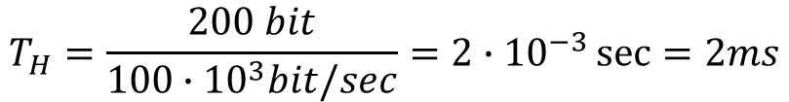




Esercizio 7 – Ritardi di Trasferimento – Soluzione 5/5
$$T_{H}+ \left(T−T_{H}\right)+T_{H}+\left(T−T_{H}\right)+T_{H}+T_{H}+\left(T−T_{H}\right)+T_{H}+τ$$
$$T=\frac{L}{R}=\frac{3000 bit}{100∙{10}^{3}bps}=30∙{10}^{−3}s=30 ms$$
$$τ={5μs}/{Km}∙600 Km=3000 μs=3.0 ms$$
$$T_{tot}=3∙T+2∙T_{H}+τ=90 ms+4 ms+3 ms=97ms$$
$$T_{H}=\frac{200 bit}{100∙{10}^{3}bit/sec}=2∙{10}^{−3}\sec{=2ms}$$

Slide 58
Esercizio 8 – UTILIZZO DI TRACEROUTE
Permette di vedere il percorso che fanno i pacchetti in rete

Slide 59

Esercizio 8 – Utilizzo di Traceroute
TRACEROUTE è un Programma diagnostico: http://www.traceroute.org
Selezionate il paese di appartenenza del server originante

Slide 60

Esercizio 8 – Utilizzo di Traceroute
Scegliete il server

Slide 61

Esercizio 8 – Utilizzo di Traceroute
8.8.8.8
Inserite lP address che volete testare
Una volta inserito l’ip address dell’host di destinazione e dato invio, il server AS1221 invia un certo numero di pacchetti speciali verso tale destinazione; questi pacchetti passano attraverso vari router. Quando un router ne riceve uno invia un breve messaggio che torna all’origine. Questo messaggio contiene il nome e ip address del router che l’ha inviato.

Slide 62
Esercizio 8 – Utilizzo di Traceroute
Prima di eseguire un comando traceroute, cerchiamo di comprendere il meccanismo di rete chiamato "time to live" (TTL).
TTL limita la durata della "vita" dei dati in una rete IP. Ad ogni pacchetto di dati viene assegnato un valore TTL. Ogni volta che un pacchetto di dati raggiunge un salto, il valore TTL viene diminuito di uno.
Un altro elemento chiave da comprendere è il "tempo di andata e ritorno" (RTT – Round Trip Time).
Traceroute garantisce che ogni salto nel percorso verso un dispositivo di destinazione rilasci un pacchetto e restituisca un messaggio di errore ICMP.
Ciò significa che traceroute può misurare il tempo che intercorre tra il momento in cui i dati vengono inviati e il momento in cui il messaggio ICMP viene ricevuto di nuovo per ogni hop, fornendo il valore RTT per ogni hop.
Limite di 30 hop così che evito di trattare un pacchetto che non è più in vita, per evitare che circoli in modo indefinito
Informazione qualitativa e quantitativa

Slide 63
Esercizio 8 – Utilizzo di Traceroute
Per illustrare meglio questo aspetto, supponiamo di eseguire un traceroute e di specificare un massimo di 30 hop. Traceroute invierà pacchetti con un TTL pari a uno al server di destinazione. Il primo dispositivo di rete attraverso cui passano i dati ridurrà il TTL al valore zero e verrà inviato un messaggio che informa che i pacchetti sono stati ignorati. Questo ci dà l'RTT per il salto numero uno.
Da lì, i pacchetti di dati vengono inviati al server di destinazione con un TTL di due. Quando i pacchetti passano attraverso il primo hop, il TTL diminuisce a uno. Quando passano attraverso il secondo salto, diminuisce a zero. Il messaggio viene inviato di nuovo. Questo ci dà l'RTT per il salto numero due.
Questo processo si ripeterà fino a quando i pacchetti di dati raggiungeranno il dispositivo di destinazione o raggiungeranno il numero massimo di hop.
Alla fine di questo test, avremo il numero di hop al dispositivo di destinazione, la lunghezza RTT per ogni hop e il nome del dispositivo e l'indirizzo IP per ogni hop.

Slide 64
Esercizio 8 – Utilizzo di Traceroute
Supponiamo che tra il server Tx e la destinazione vi siano N-1 router (nel nostro esempio sono 4), l’AS1221 invia N pacchetti speciali nella rete (ossia 5). I pacchetti sono etichettati da 1 a N in sequenza. Quando l’i-esimo router riceve il pacchetto marcato con i, invece di mandarlo avanti, invia un messaggio verso l’origine. Quando l’host di destinazione riceve il pacchetto speciale N-esimo, anche esso restituisce un messaggio all’origine.
Router 2
Router 1
1
Router name
Router IP address
t₁-t₀
AS1221
2
Router name
Router IP address
t₂-t₀
2-ip address 2
3
Router name
Router IP address
t₃-t₀
1
1 - ipadd1
4
Router name
Router IP address
t₄-t₀
5
4
3
2
Rx
Router 4
3-ip address 3
Router 3
4-ip address 4
L’Host di origine quindi registra il tempo intercorso tra l’invio di un pacchetto e la ricezione del corrispondente messaggio di ritorno e memorizza anche il nome e l’indirizzo del router (o del destinatario) che restituisce il messaggio. In questo modo, l’A1221 può ricostruire il percorso intrapreso dai pacchetti ed è inoltre in grado di determinare i ritardi di andata e ritorno di tutte le tratte.

Slide 65

Esercizio 8 – Utilizzo di Traceroute
Traceroute ripete l’operazione per tre volte consecutive, motivo per cui il risultato prevede 6 colonne e non 4.
Valore dell’etichetta assegnata al pacchetto ossia il numero del router lungo il percorso
Prima misura del ritardo di andata e ritorno
Nome del router
Indirizzo IP del router
Se l’origine riceve meno di tre messaggi da ogni router Traceroute pone un asterisco subito dopo il numero del router

Slide 66


Esercizio 8 – Utilizzo di Traceroute
Traceroute è presente come comando sia su
Windows che su Linux e Mac
Su Windows è fruibile aprendo una shell di DOS,
E lanciando il comando «tracert xxx.xxx.xxx.xxx»
Su Linux e Mac è fruibile aprendo una Command Line Interface,
E lanciando il comando «traceroute xxx.xxx.xxx.xxx»

